Slide 1
Что под капотом: CSAVR
21 декабря 2021 г., для раунда оценок в связи с ВИЧ в 2022 году
Notes:
Здравствуйте. Я Гай Махайан из Avenir Health, один из соразработчиков инструмента Spectrum по эпиднадзору за случаями и регистрацией актов гражданского состояния, который называется CSAVR.
CSAVR является одним из нескольких возможных источников данных о заболеваемости ВИЧ для Spectrum. В этом видео я расскажу о том, что происходит за кулисами, когда вы проводите подбор своего файла в CSAVR

Slide 2
Задачи CSAVR: Оценка тенденций заболеваемости для Spectrum Оценка знания статуса На этих слайдах показано, как работает CSAVR
Подробный обзор CSAVR
Модели заболеваемости и диагностики в CSAVR
Как в CSAVR происходит подбор модели?
Критерии для выбора типа модели
Параметры модели
Заболеваемость и диагностика
Марковская цепь Монте-Карло (MCMC)
Notes:
Основной задачей CSAVR является получение тенденции заболеваемости для Spectrum. Эта презентация будет посвящена процессу, с помощью которого CSAVR генерирует тенденцию заболеваемости, взаимосвязи между введенными вами данными и кривыми, которые генерирует CSAVR, а также опциям и элементам управления, которые позволяют вам как пользователю CSAVR влиять на этот процесс. Прежде чем начать, просмотрите презентации "Обновление файла Spectrum/AIM" и "Обновление прогнозов CSAVR", в которых содержится важная исходная информация для данной презентации. Если вы хотите получить более подробную информацию о моделях и их разработке, ЮНЭЙДС раз в два года выпускает приложение к журналу, в котором описываются новые методы, усовершенствования и доработки модуля AIM программы Spectrum, включая модели заболеваемости CSAVR и ПОП. Другие видеоматериалы и журнальные приложения доступны на веб-сайте ЮНЭЙДС HIV Tools.
Темы, затронутые в данной презентации, перечислены здесь.

Slide 3
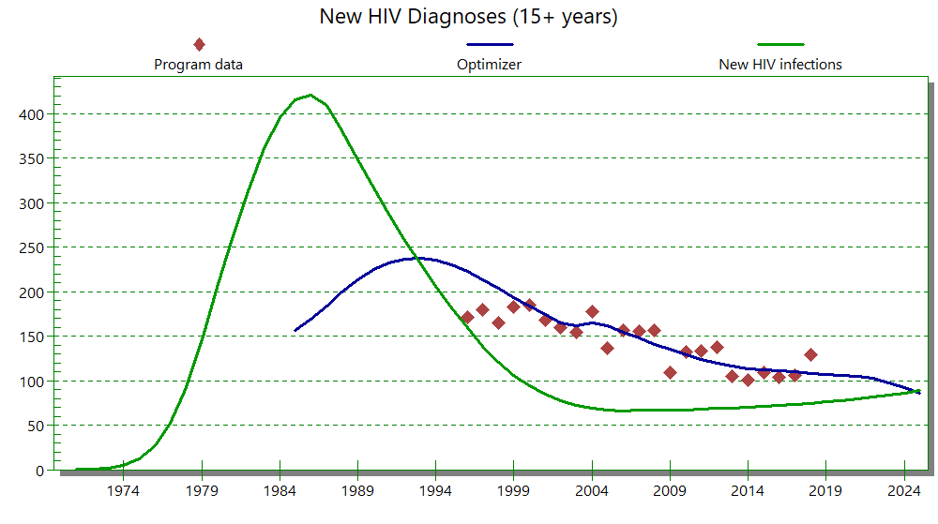
Подробный обзор CSAVR (I)
На основе данных национальных программ и эпиднадзора о:
Новых диагнозах ВИЧ , плюс
Смертях вследствие ВИЧ/СПИДа
и/или показателях числа CD4 при постановке диагноза
... производится подбор модели эпидемии ВИЧ среди взрослых с использованием допущений Spectrum о естественном выживании, стадий прогрессирования ВИЧ, смертности и т.д.
Проводится оценка исторических тенденций заболеваемости и диагностики
Генерируются краткосрочные прогнозы
Spectrum manual: https://avenirhealth.org/Download/Spectrum/Manuals/SpectrumManualE.pdf
Notes:
Данные для ввода в CSAVR - это новые диагнозы ВИЧ, а также число смертей, обусловленных СПИДом, и распределение числа CD4 среди ЛЖВ, которым был впервые поставлен диагноз, или и то, и другое.
На основе этих данных CSAVR построит кривую заболеваемости ВИЧ, которую перешлет в Spectrum. Поскольку доступными данными являются диагнозы, а не уровень базовой заболеваемости, CSAVR также необходимо оценить тенденцию в диагностике. Подбор объединенных оптимальных тенденции (заболеваемости и диагностики) проводится для отображения числа диагнозов и смертей (и, если применимо, числа CD4 при диагнозе), близких к данным эпиднадзора, при применении допущений Spectrum о естественной выживаемости, прогрессировании стадий ВИЧ, смертности, миграции рождаемости и т.д. Кривая заболеваемости и тенденции диагностики рассчитываются на основе определенных параметров, поэтому CSAVR использует наилучшие оценки параметров для прогнозирования на краткосрочную перспективу.

Slide 4
Подробный обзор CSAVR: ВИЧ и компоненты диагностики
Восприимчивые
Никогда не тестировались
ЛЖВ
Никогда не тестировались
ЛЖВ
Знают статус
Не лечились
ЛЖВ на АРТ
Моделирование ВИЧ: EPPASM
Моделирование диагностики: Shiny90
Notes:
Механизмы, моделируемые CSAVR, показаны на этой диаграмме. CSAVR отслеживает инфекции во взрослой популяции. Восприимчивые индивиды заражаются со скоростью лямбда. После заражения они попадают в категорию "ВИЧ-положительные, никогда не тестировавшиеся". Из этой категории они могут пройти диагноз во время планового тестирования или кампаний по тестированию, или в результате развития симптомов СПИДа или оппортунистических инфекций. Те, кому поставлен диагноз, могут напрямую перейти в категории "ЛЖВ, знающие о своем статусе, но не получающие АРТ". Люди в каждой категории могут умирать, в зависимости от статуса ВИЧ и лечения.
В целом, модель состоит из двух компонентов: моделирование ВИЧ (например, возникновение новых инфекций и переход от одной стадии ВИЧ к другой) заимствовано из модели ПОП по возрасту/полу (также используется в ПОП), и моделирование диагностики, которое работает так же, как и модель Shiny90.

Slide 5
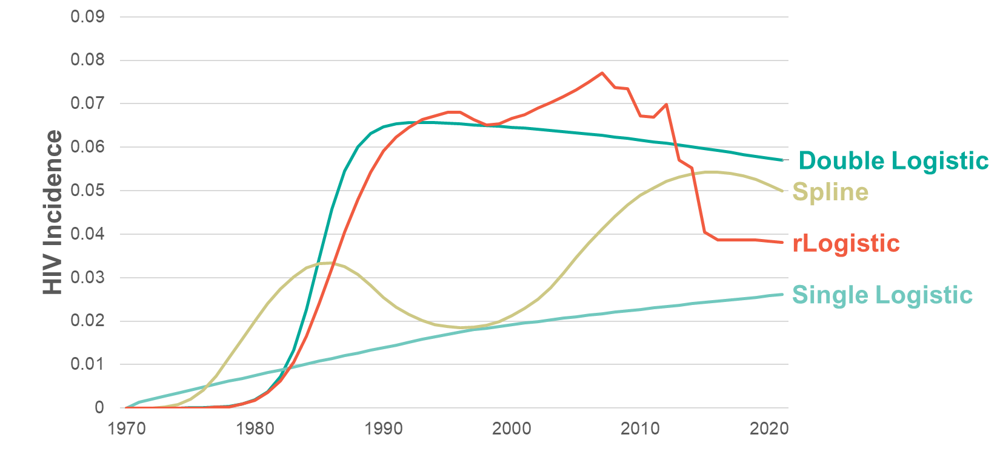
Модели заболеваемости и диагностики в CSAVR: Варианты заболеваемости
Notes:
В CSAVR имеется четыре альтернативных варианта модели заболеваемости: двойная логистическая кривая, одинарная логистическая кривая, сплайны и R-логистическая модель.
Эти 4 модели имеют разное количество параметров и разные свойства.
Независимо от того, какая из 4 моделей заболеваемости выбрана, CSAVR применяет одну и ту же модель диагностики.

Slide 6
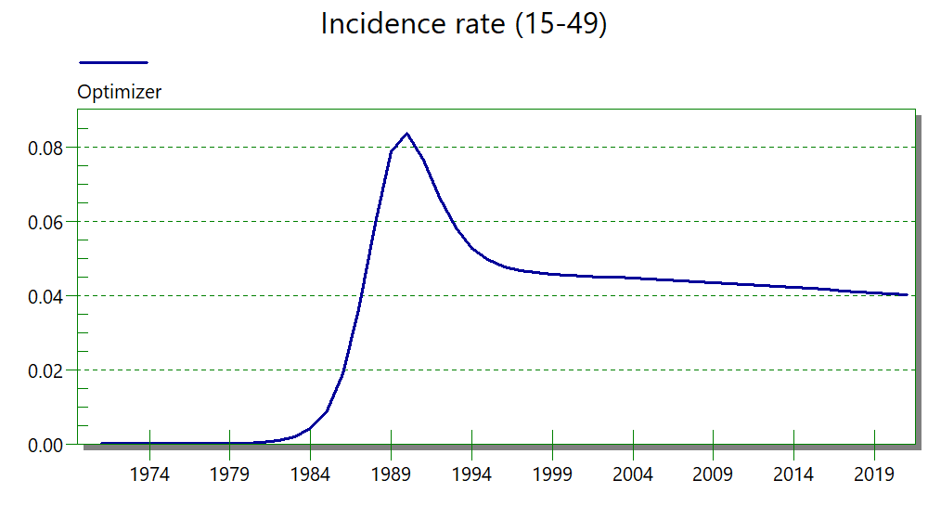
Модели заболеваемости и диагностики в CSAVR : Варианты заболеваемости Двойная логистическая
Лучше всего работает, когда программные данные указывают на то, что заболеваемость достигла пика и начала снижаться
Параметры модели заболеваемости
 | Темпы роста в начале тенденции
 | Уровень схождения с асимптотой
 | Время перегиба
 | Величина в начале тенденции
 | Величина асимптоты
 | Форма 1-й логистической кривой
 | Форма 2-й логистической кривой
Notes:
Двойная логистическая функция используется во многих моделях эпидемий. Она является хорошим вариантом для расчета заболеваемости в странах, где, согласно программным данным, заболеваемость уже достигла пика, снизилась и стабилизировалась или стабилизируется в будущем. Формула представляет собой произведение двух перестроенных логистических кривых.
Она имеет 7 параметров:
Альфа - темп прироста в начале тенденции или в момент проникновения ВИЧ в страну;
Бета - скорость схождения с асимптотой;
t0 - время перегиба, когда кривизна меняет свой знак;
a - параметр, контролирующий величину при достижении пика;
b управляет магнитудой в течение большого времени;
kappa1 и kappa2 - параметры формы.

Slide 7
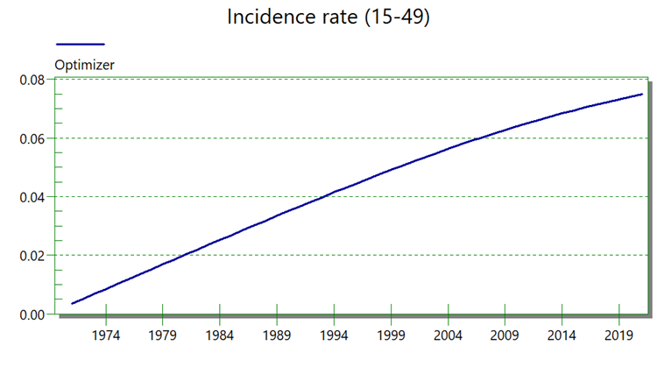
Модели заболеваемости и диагностики CSAVR : Варианты заболеваемости Одинарная логистическая
Лучше всего работает, когда программные данные указывают на то, что заболеваемость постоянно росла
Параметры модели заболеваемости
 | Асимптота
 | Скорость схождения к асимптоте
Notes:
Одиночная логистическая кривая предназначена для условий, когда программные данные свидетельствуют о том, что заболеваемость продолжает расти до настоящего времени.
Для подгонки этого варианта необходимы два параметра:
асимптота или предел заболеваемости при увеличении времени - альфа,
скорость схождения к этой асимптоте - бета.

Slide 8
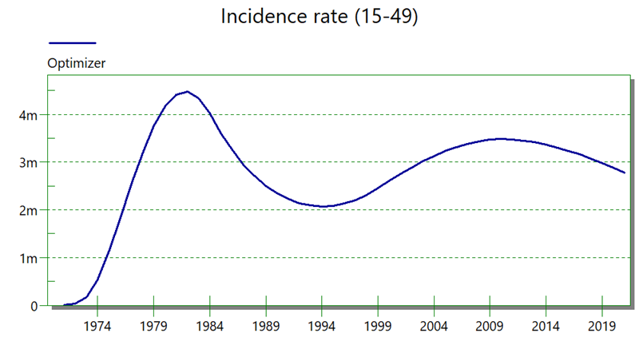
Модели заболеваемости и диагностики CSAVR: Варианты заболеваемости Сплайны
Заболеваемость ВИЧ моделируется как преобразованная кривая сплайна
Лучше всего работает, когда программные данные указывают на то, что заболеваемость достигала пика больше, чем один раз
Параметры модели заболеваемости
 | Заболеваемость в начале
 | Начальный наклон
 | Время изменения кривизны
 | Параметры кривизны
Notes:
Третья модель заболеваемости в CSAVR представляет собой преобразованный сплайн, а именно сегментированные полиномы второго порядка. Сплайн имеет три узла и преобразуется, чтобы сохранить уровень заболеваемости в разумном диапазоне. Параметр определяется заболеваемостью в начале эпидемии, начальным наклоном, временем изменения кривизны или положением узлов и кривизны.

Slide 9
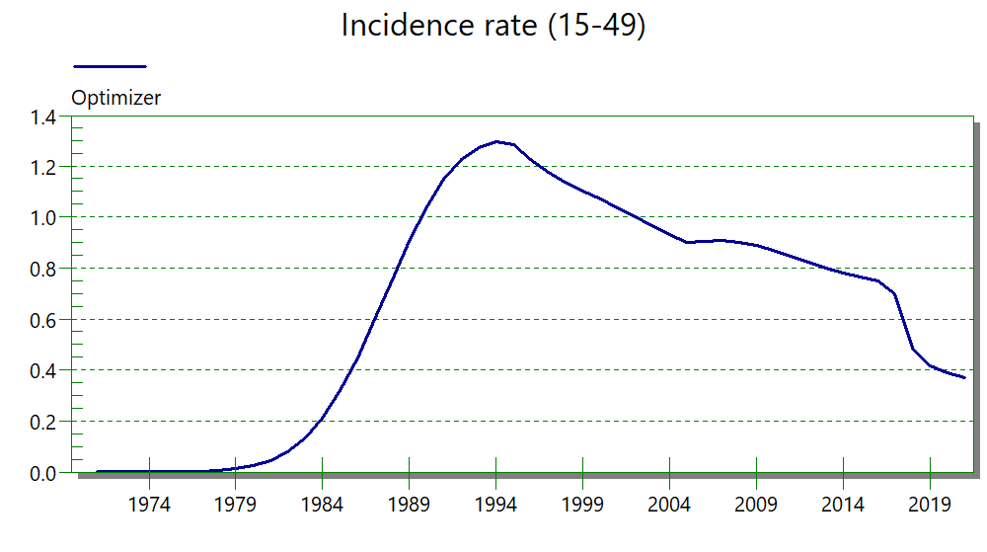
Модели заболеваемости и диагностики CSAVR : Варианты заболеваемости r-логистическая
Параметры частоты передачи
 | Начальная частота передачи
 | Равновесие частоты передачи
 | Время перегиба
 | Уровень изменений частоты передачи
 | Начальный импульс эпидемии
Notes:
Четвертый и последний вариант заболеваемости в CSAVR - r-логистическая кривая. При этом моделируется уровень передачи, как в ПОП. Заболеваемость пропорциональна распространенности, уровню передачи и охвату АРТ. Предполагается, что темпы передачи снижаются по мере увеличения охвата АРТ. Параметры определяют начальный импульс эпидемии, йоту, и уровень передачи, который имеет форму логистической кривой в логарифмической шкале. Мы имеем начальный уровень передачи, равновесный или высокий уровень передачи, время перегиба и скорость изменения уровня передачи в логарифмической шкале. Этот вариант модели подходит, когда данные программы позволяют предположить, что заболеваемость достигала пика более одного раза.

Slide 10
Модели заболеваемости и диагностики CSAVR : Модель диагностики
Модель частоты диагнозов состоит из трех частей:
Первоначальный «всплеск» тестирования на ВИЧ
«Вторая волна» тестирования на ВИЧ, которая соответствует логистической кривой
Тестирование на ВИЧ при развитии оппортунистических инфекций
Параметры модели диагностики
 | Время пикового значения начального всплеска диагностики
 | Коэфф. масштаба для времени начального всплеска
 | Максимальная частота диагностики при начальном всплеске
 | Показатель роста во 2-й волне
 | Долгосрочный уровень диагностики после 2-й волны
 | Момент перегиба во 2-й волне
 | Уровень диагностики среди ЛЖВ с ОИ
 | Соотношение показателей диагностики среди женщин и мужчин, равно 1 для женщин
 | Соотношение категорий числа CD4, низшая категория равна 1
Notes:
Вторым ключевым компонентом CSAVR является модель частоты диагнозов. Чтобы быть гибкой, тенденция диагностики задается в зависимости от пола, возраста, календарного времени и категорий CD4. Она состоит из трех частей: начальный импульс в форме колокола, вторая волна, следующая за формой логистической кривой, плюс дополнительное тестирование, проводимое в случае развития оппортунистических инфекций и симптомов СПИДа. Это реализуется путем применения времени, когда начальный импульс диагностики достигает пика, масштабного коэффициента для начального импульса, максимального уровня диагностики в начальном импульсе, темпа роста для второй волны, долгосрочного уровня диагностики, времени перегиба второй волны, параметра для контроля уровня диагностики среди ЛЖВ с оппортунистическими инфекциями, соотношения числа диагнозов среди женщин и мужчин и частоты оппортунистических инфекций.

Slide 11
Как в CSAVR происходит подбор модели?
На основе оценок заболеваемости ВИЧ и частоты диагностики во времени CSAVR позволяет спрогнозировать результаты:
Число новых диагнозов ВИЧ
Число смертей, обусловленных ВИЧ
(опционально) показатели числа CD4 при постановке диагноза
Алгоритм подбора пробует альтернативные значения параметров заболеваемости и частоты диагностики и проверяет, какая комбинация параметров лучше всего воспроизводит введенные пользователем данные эпиднадзора и программ
Подбор прекращается, если больше не обнаруживаются улучшения в согласовании результатов модели с имеющимися данными.
Notes:
Учитывая тенденции заболеваемости и диагностики, CSAVR позволяет прогнозировать смертность от ВИЧ и новые диагнозы ВИЧ как функцию с разбивкой по полу, возрасту и времени.
Чтобы найти максимально реалистичные тенденции заболеваемости и диагностики, алгоритм подбора использует в качестве начальных предположений для параметров заболеваемости и диагностики наилучшие подборы, полученные при запуске CSAVR в данном файле Spectrum. Затем алгоритм CSAVR пробует альтернативные значения параметров и проверяет, насколько точно прогнозируемые результаты с течением времени соответствуют данным эпиднадзора и программ, введенным пользователем. Этот процесс продолжается до тех пор, пока улучшение параметров не прекратится.

Slide 12
2 «цели» подбора в CSAVR
Учебный прогон
Нелдер-Мид +
BFGS
Национальный прогон
Нелдер-Мид +
BFGS +
Адаптивный MCMC
Notes:
В CSAVR есть две альтернативные "цели" подбора кривых.
Учебный прогон, который выполняется относительно быстро, и национальный прогон, который занимает больше времени.
Рекомендуется начинать с учебного прогона. Для этого перед выполнением подбора нажмите на "Учебный прогон" в поле "Цель подбора" на странице "Подбор заболеваемости в CSAVR". CSAVR выполняет поиск в три этапа. Сначала для оптимизации запускается симплекс-алгоритм Нелдера-Мида. Он почти наверняка останавливается до схождения кривых, но дает хорошую отправную точку для алгоритма BFGS, который обычно работает быстро, если ввести качественные начальные предположение, поэтому объективная функция имеет хорошие свойства. CSAVR запускает BFGS несколько раз и обновляет дочерние вычисления из Spectrum между запусками.
При Национальном прогоне выполняется учебный прогон и используется адаптивный подход Марковской цепи Монте-Карло для моделирования распределений исходов и оценок. Матрица ковариации предложения настраивается во время прогона. Этот параметр также может быть выбран в поле "Цель подбора" на странице "Подбор заболеваемости в CSAVR".
Во время подбора обновляется значение AIC, наилучший тренд, установленный на данный момент, и индикатор "прогресс подбора". После завершения подбора в CSAVR индикатор прогресса становится красным и показывает 100%.

Slide 13
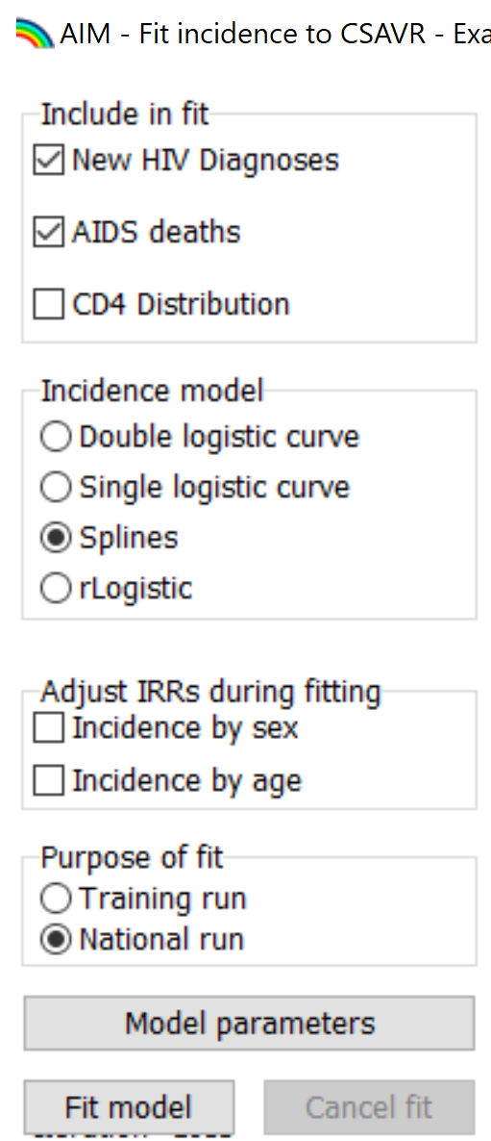
Модели заболеваемости по полу/возрасту в CSAVR Коэффициент заболеваемости (IRR): по полу и возрасту
CSAVR считывает IRR из Spectrum-AIM (введенный пользователем, стандартный или региональный параметр по умолчанию)
Опционально корректирует эти значения при подборе в CSAVR
Учебный прогон
Нелдер-Мид +
BFGS +
[Нелдер-Мид +BFGS] (+(4+8)=+12 параметры IRR ) +
BFGS
Национальный прогон
Нелдер-Мид +
BFGS +
[Нелдер-Мид +BFGS] (+(4+8)=+12 параметры IRR ) +
BFGS +
Адаптивный MCMC
Предупреждение: подбор в CSAVR может занять долгое время при корректировке IRR!
Notes:
CSAVR подберет историческую кривую заболеваемости для возрастной группы от 15 до 49 лет. И Spectrum, и CSAVR используют заранее установленные коэффициенты для распределения новых инфекций по полу и возрасту, сокращенно называемые коэффициентами заболеваемости по полу/возрасту (IRR). Иногда в CSAVR могут быть получены плохие подборы, если коэффициенты заболеваемости, установленные в модуле AIM файла Spectrum, были устаревшими. Чтобы решить эту проблему, у пользователей есть возможность корректировать IRR во время подгонки CSAVR. В этом случае в CSAVR соотношения по полу и возрасту могут изменяться с течением времени.
На странице подбора в CSAVR выберите вкладку Подбор модели и установите флажок "Заболеваемость по полу" или "Заболеваемость по возрасту" или оба флажка. Когда в CSAVR проводится подбор данных с любым из этих флажков, в процедуру подбора добавляется дополнительный шаг, показанный красным цветом:
После запуска алгоритма Нелдера-Мида и BFGS для оптимизации параметров заболеваемости и диагностики алгоритм Нелдера-Мида и BFGS, выполняется еще раз для оптимизации параметров коэффициента заболеваемости, а также параметров заболеваемости и диагностики. После этого, сохранив подогнанные значения IRR, процедура продолжается, как и раньше.
Из-за этого дополнительного шага подбор может занять больше времени, вплоть до нескольких часов.

Slide 14
Критерии выбора модели
Простое правило: выберите модель с наименьшим AIC
Если модели отличаются по значению AIC менее чем на 10 пунктов, они одинаково хороши → После этого выберите нужную модель, просмотрев побдор по данным на графиках
Notes:
CSAVR предоставляет "Информационный критерий Акаике" (AIC) для выбора модели, чтобы помочь выбрать между моделями заболеваемости.
В принципе, лучшей моделью является та, у которой наименьшее значение AIC. Однако, если абсолютная разница AIC между двумя моделями не превышает 10 пунктов, то, как правило, модели одинаково хороши, и можно выбрать любую из них. В этом случае вы можете принять решение, визуально проверив соответствие между данными и моделью на графиках.
AIC для каждой из моделей отображается в поле "Информационный критерий Акаике". Они обновляются во время подбора.

Slide 15
Параметры модели: Частота заболеваемости и диагностики
Выберите Параметры модели
Посмотрите параметры и год первого диагноза
Примите/OK или отмените любые изменения
Notes:
На странице "Параметры модели" отображаются наилучшие значения параметров Заболеваемости и Диагностики, сохраненные после последнего прогона.
Эта страница открывается после нажатия на кнопку "Параметры модели". По умолчанию в CSAVR принято допущение, что диагнозы были поставлены только после 1980 года. Этот год может быть изменен на более поздний, если есть твердое убеждение, что модель не должна исследовать возможность более раннего начала эпидемии. Другие параметры также могут быть изменены. Изменения сохраняются, если вы нажмете кнопку OK, но в противном случае отменяются.
Примечание: влияние изменения параметров модели станет заметным после повторного подбора в CSAVR.

Slide 16
Параметры модели: параметры MCMC
MCMC Parameters
При Национальном прогоне – после выбора Национального прогона:
Просмотрите/отредактируйте параметры MCMC (выжигание дефекта)
Еще раз просмотрите параметры заболеваемости/диагностики и год первого диагноза
Примите/OK или отмените любые изменения
Notes:
Для редактирования параметров заболеваемости MCMC следует открыть страницу Параметры модели после выбора Национального прогона. 'Выжигание дефекта' - это количество отбракованных образцов. Здесь также могут быть обновлены другие параметры.
Изменения сохраняются, если нажать кнопку OK..

Slide 17
Спасибо!
Notes:
Спасибо, что следите за тем, что делается под капотом в модели CSAVR.
Надеюсь, вы лучше поняли, как работает CSAVR!

